Slide 1
SD_EX_04 VC 의장정보 조회
사용자 교육 매뉴얼
2013.03.21
NSIS TFT

Slide 2
문서 개정 이력
일자 | 버전 | 적요 | 작성자
2013. 02. 25 | v0.10 | 초안 작성 | 홍진욱 차장
Notes:
1

Slide 3
교육 개요
1
과목 학습 목표
VC 확인 1) SHIP TO CUSTOMER별 VC 의장정보 및 PRICE CONDITION에 등록할 VC CODE를 확인할 수 있다.

Slide 4
교육 개요
납기관리
3
업무 절차
프로세스 흐름도 기능 설명
업무 | 설명 | ERP T-Code
VC 의장정보 조회 | SHIP TO CUSTOMER별 의장정보 확인 | ZCU60

Slide 5
교육 개요
납기관리
4
단원 구성
No | 단원명 | 관련 Transaction | T-코드
1 | VC 의장정보 조회 | 의장정보 테이블 조회전용 | ZCU60

Slide 6
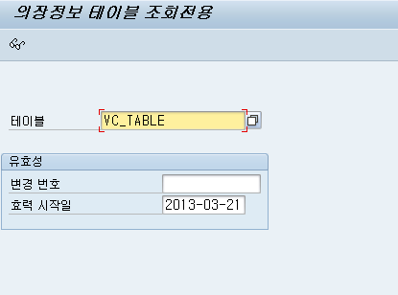
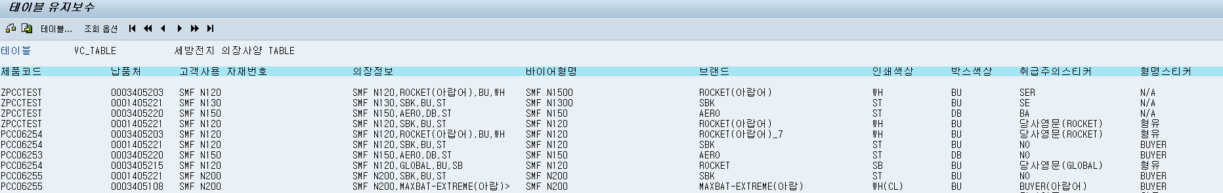
메뉴 경로
트랜잭션 코드 | ZCU60
트랜잭션 명 | 의장정보 테이블 조회 전용
1. VC 의장정보 조회 | 1) T-CODE : ZCU60 2) 테이블 : VC_TABLE 입력 3) 클릭
[Memo]

Slide 7
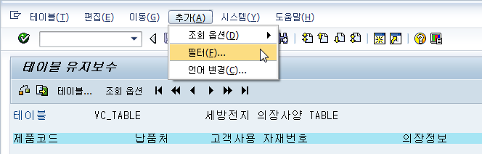
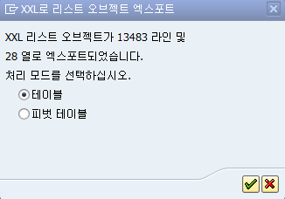
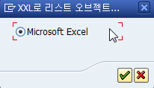
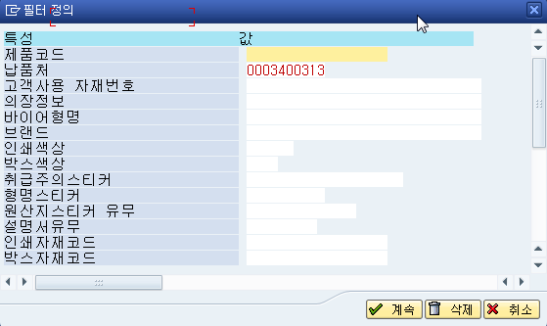
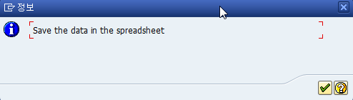
메뉴 경로
트랜잭션 코드 | ZCU60
트랜잭션 명 | 의장정보 테이블 조회 전용
 | 4) 추가(A)의 필터(F) 선택 후 필터정의 창이 뜨면 검색할 조건을 입력한 후 을 클릭 5) EXCEL로 EXPORT하는 방법 클릭 후 팝업창이 뜨면 테이블 선택 후 EXCEL로 EXPORT되면 반드시 다른 이름으로 저장 후
[Memo]

Slide 8
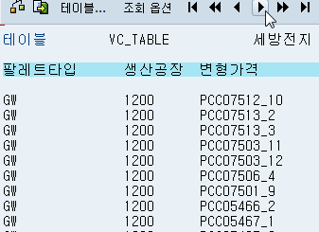
메뉴 경로
트랜잭션 코드 | ZCU60
트랜잭션 명 | 의장정보 테이블 조회 전용
 | 6) 조회 테이블 맨 우측의 변형가격 코드를 확인 PRICE CONDITION의 유통경로_고객_납품처_자재_변형 조건 입력시 변형 항목에 변형코드 입력하여 사용.
[Memo]

